Slide 1


Oppsummering

Slide 2
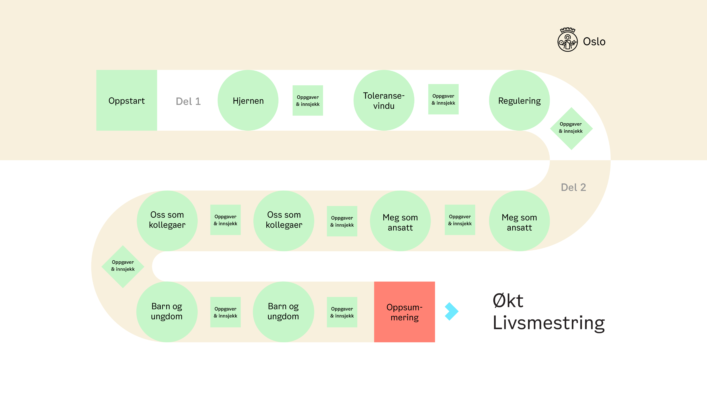

Slide 3
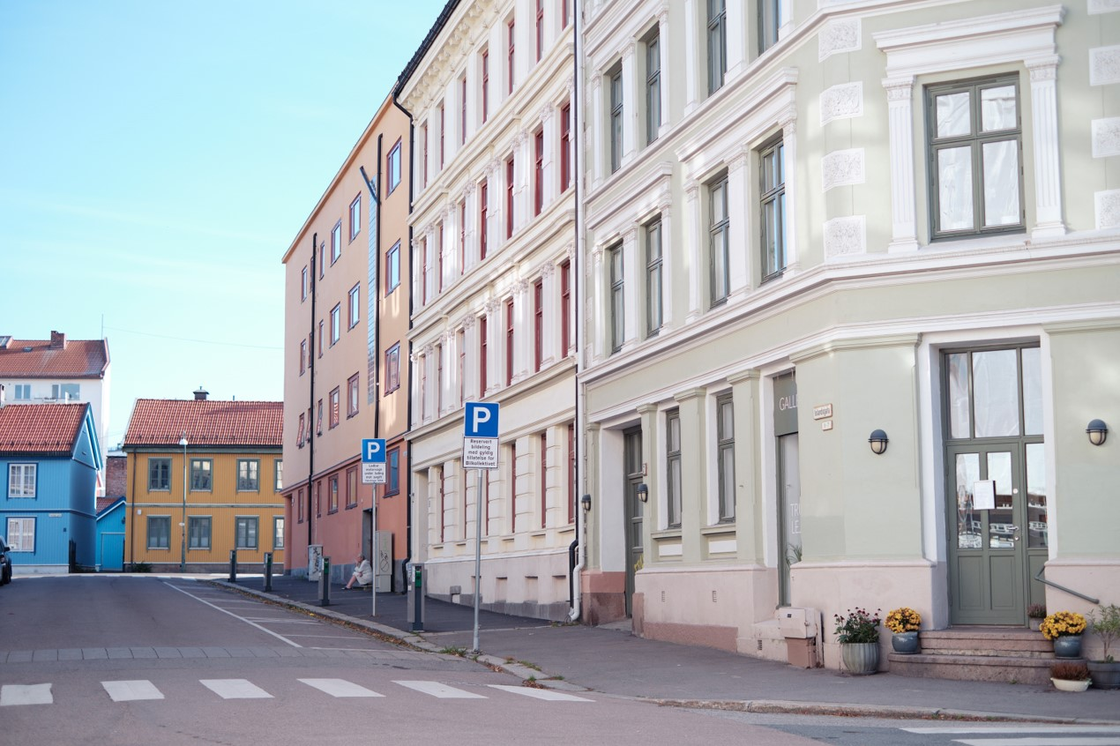

Oppsummering
Vi skal oppsummere og dele erfaringer:
    Hva har vært nyttig for meg?
    Hvilke endringer ser vi på arbeidsplassen vår?
    Hvordan skal vi jobbe videre med kunnskapen?
Foto: Tom Gustavsen

Slide 4
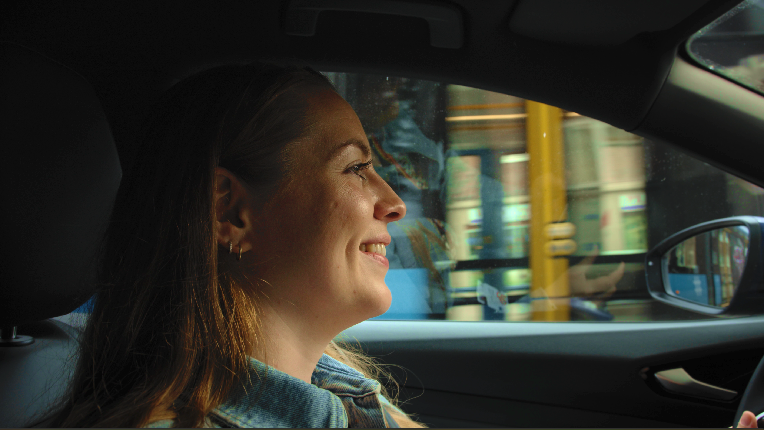


Linnea jobber som barnevernskonsulent i bydel Gamle Oslo.
Hun forteller hvordan hun bruke bruker kunnskapen aktivt i egen hverdag. Hvorfor kollegastøtte er så viktig, og hvordan det blir lettere for henne å forstå og hjelpe barna hun møter som bor i fosterhjem.
Oppsummering
4 minutter

Slide 5


Slide 6
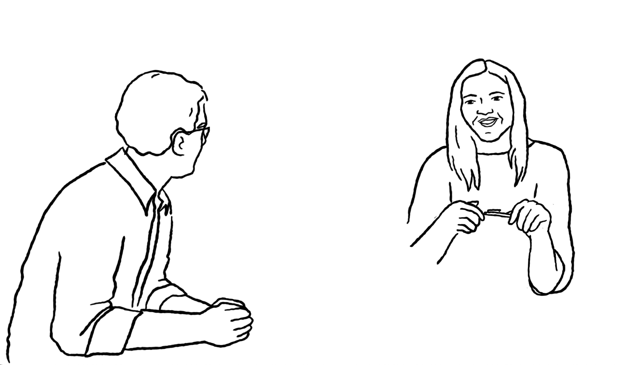

Oppsummering
5 minutter
Hva har vært mest nyttig for deg?
    Gå sammen to og to og snakk sammen om hva som har vært nyttig for deg:
      Har du lært noe nytt?
      Fått bekreftet viktig kunnskap du kan fra før?
      Blitt mer bevisst?
      Blitt inspirert?

Slide 7


Hvilke endringer ser vi?
Oppsummering
25 minutter
Gå sammen i liten gruppe og diskuter spørsmålene til høyre – 15 minutter
Deling fra gruppe i plenum – 10 minutter
Spørsmål til inspirasjon:
Hva er du mer bevisst på nå sammenlignet med før Økt livsmestring?
Hvilke endringer ser hos deg selv og kollegaene dine?
Har du lagt merke til noen endringer i kollegafellesskapet?
Hvilke konkrete endringer har dere gjort i møte med barn og ungdom?

Slide 8
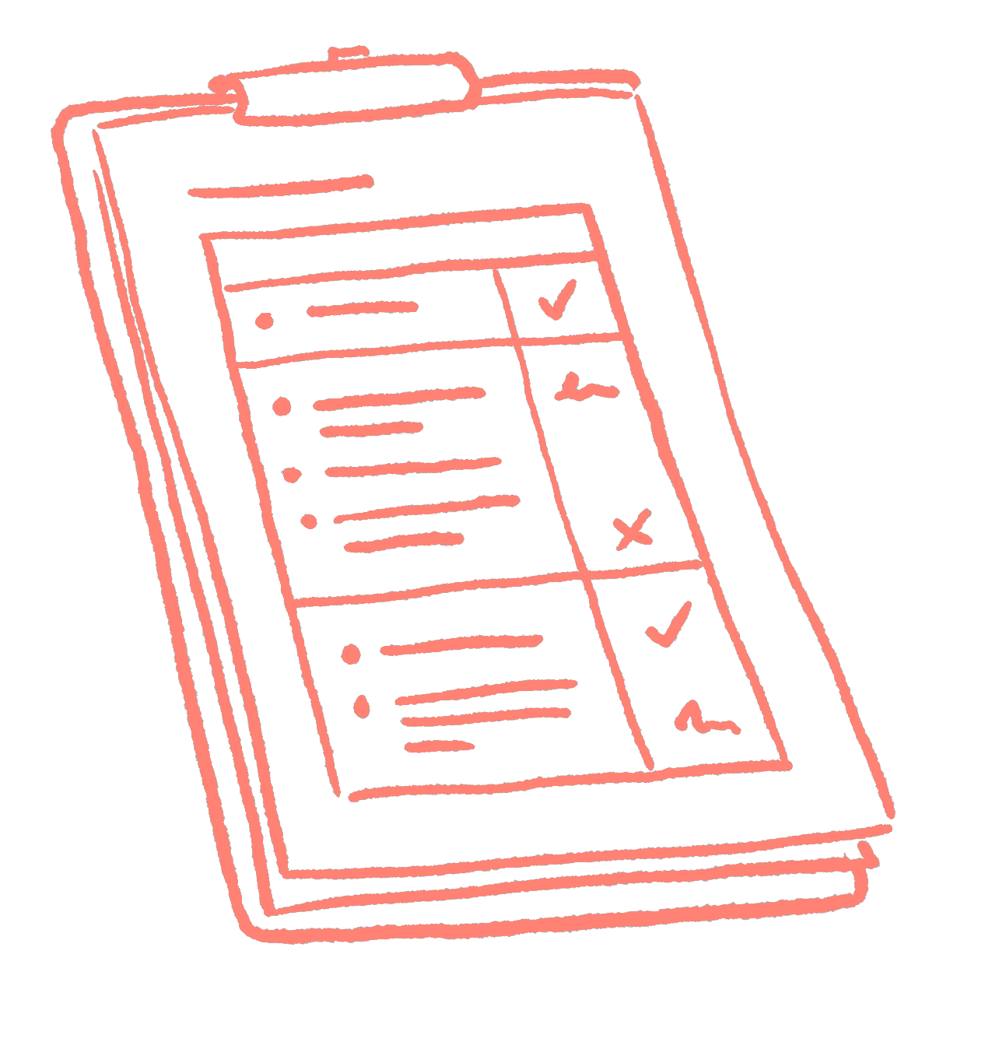
Veien videre
Oppsummering
20 minutter
Hvordan kan vi fortsette å jobbe med kunnskapen og kompetansen i vår arbeidshverdag?
Hva ønsker vi å vedlikeholder og videreutvikler?
    Tenk hver for seg – 5 minutter
    Del med personen du sitter ved siden av – 5 minutter
    Deling i plenum – 10 minutter

Slide 9

Takk for i dag!

Slide 10


Utviklet av
Bydel Gamle Oslo og Utdanningsetaten
I samarbeid med
Områdesatsingene i Oslo
Delprogram oppvekst og utdanning

